Slide 1
TOPLUMSAL BİR OLGU OLARAK KENT VE KENTLİLİK

Slide 2
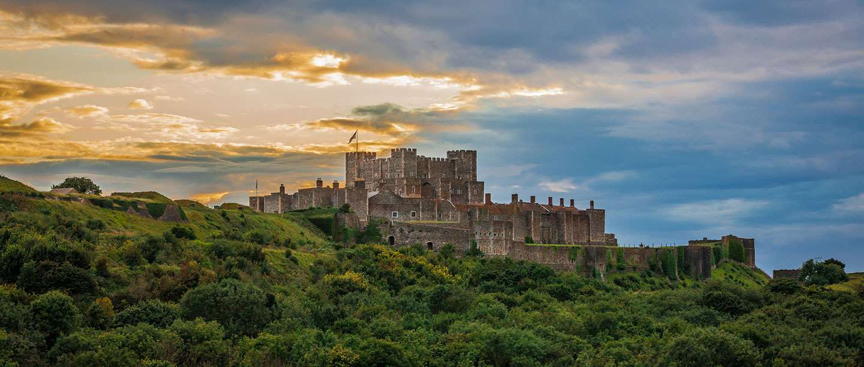
TANIM
KENT/ŞEHİR: Nüfusu belli bir büyüklüğü ve yoğunluğu aşan ekonomisi tarım dışı etkinliklerde yoğunlaşan ve kendi nüfusundan başka,etki alanı içinde yaşayanlara hizmet sağlayan yerleşimlere verilen addır.

Slide 3
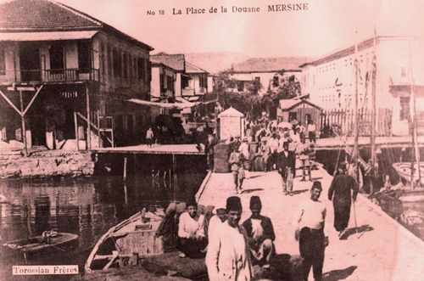
KENT VE TARİH
İnsanoğlunun toplumsal serüveni uzun bir tarihsel geçmişten sonsuz bir geleceğe
doğru devam etmektedir.
Bu serüveni insanoğluna özgü hale getiren ise insanın toplumsal yürüyüşüdür.
Bu öykünün sosyolojik sonucu ise; insanoğlu büyük bir değişim geçirmekte ve
yaşamaktadır.İnsan bu sürecin hem öznesi hem de ürünüdür.Çünkü değişim insanla
birlikte dünyayı da değiştirmektedir

Slide 4
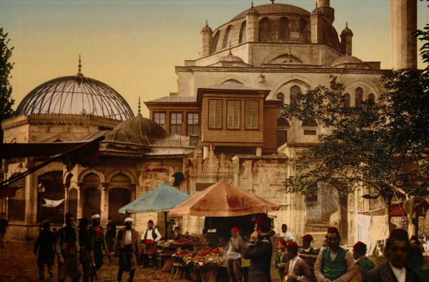
Geleneksel kent
Uygarlık ve kültür farklılığına rağmen geleneksel kentin bazı ortak özelliklerinden
bahsedilebilir.
1-Geleneksel kent daima dış etkenler altında şekillenmiştir.
2-Kent merkezi halka açık bir alan olarak kullanılmaktaydı.
3-Kentin gösterişli ana binaları kamu binaları ve dinsel yapılardan meydana
gelmekteydi.
4-Etnik unsurlar ve dini altkültürlerin yerleşim yerleri kent merkezinin dışında
oluşmaktaydı.
5-Seyahat kültürü gelişmemişti.
6-Nüfusun küçük bir kısmı kentlerde yaşıyordu.

Slide 5
İSLAM KENTLERİ
İslami kentlerde şu 3 unsur öne çıkar:
1-Dini cemaatlerinm ayrılması
2-Cinsiyete dayalı yasaklar
3-Mülkiyete dayalı hukuki sistem

Slide 6
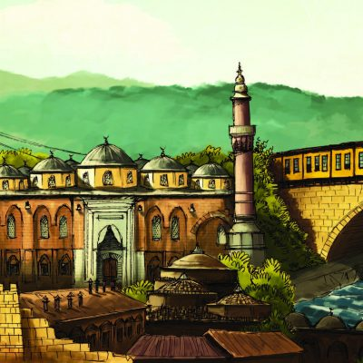
Geleneksel türk kentleri
Geleneksel Türk kentleri Orta Asya steplerinden Anadolu’ya ve Avrupa’ya doğru
yönelen uzun bir yolculuğun izlerini taşır.
OSMANLI KENTLERİ

Slide 7
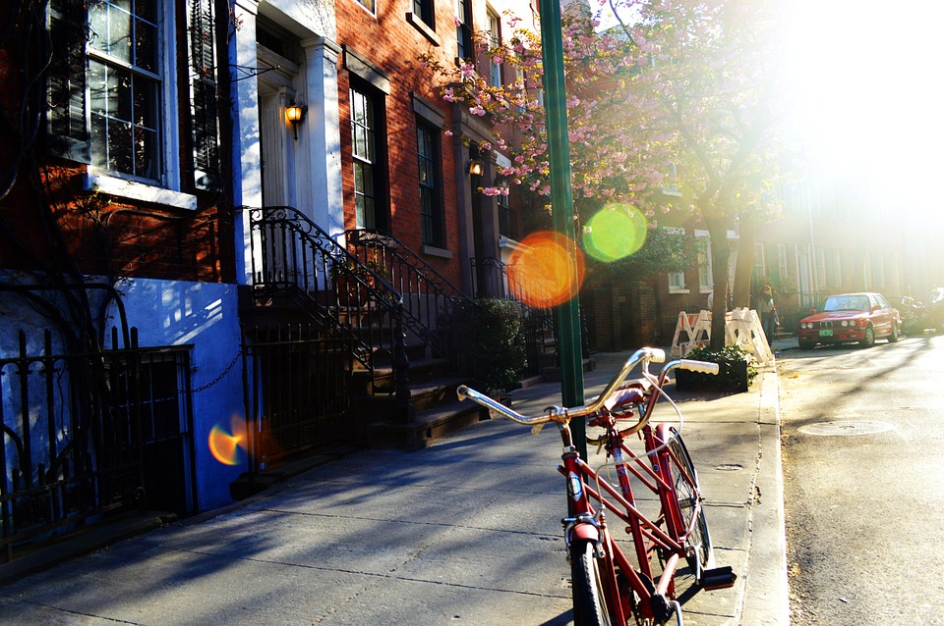
MAHREMİYET KÜLTÜRÜ:SOKAK VE MAHALLE
Çıkmaz sokakta belirginleşen mahremiyet kültürü aslında evin konumunda ve
yapısında başlayan bu duyarlılığın sokak ve mahalleye yansıtılmasından ibarettir.

Slide 8
Toplumsal bir değer olarak komşuluk
Komşuları mahallenin mimari yapılanmasında dikkate alınan bu anlayışın aslında
komşuluğun kent kültüründeki kültürel önemiyle yakından ilgili olduğu ileri sürülebilir.

Slide 9
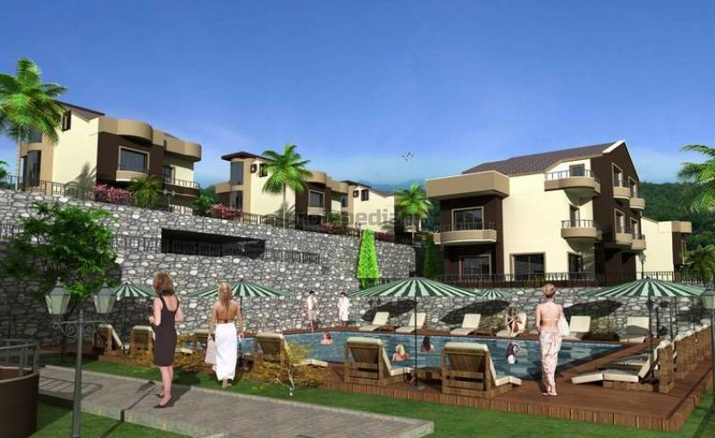
Çağdaş kentler
Çağdaş kenti yaratan ve üreten süreç sanayileşmedir.
1-Ekonomik işbirliği toplulukların ortaya çıkışı
2-Yabancı işçilerin varlığı
3-Toplu taşımacılık alanındaki ilerlemeler

Slide 10
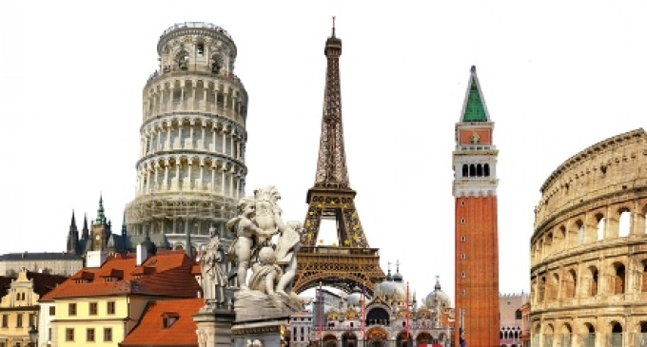
Kent kültürü ve kentlilik
Toplumsal alışkanlıklar,değerler ve inançlar insan davranışları ve toplum yaşamının
yanı sıra yerleşik kültürün diğer temel öğelerini de etilemektedir.Bunların başında kent
kültürü ve bu kültürün mimari boyutları gelmektedir.
Kent kültürünü oluşturan kentli insandır.’’Kentli’’ demek,kentli olan,kentin değerlerini
özümsemiş insan demektir.

Slide 11
Geleceğin şehri ve sorunlar
‘Kentlerin yeni sakinleri sokaklarda işportacılık gibi herhangi bir vasıf gerektirmeyen işler yaparak para kazanacaklardır.Bu da kentlerde gerçek ekonominin oluşmasını engelleyecektir.Kent hizmetlerinden yararlanamayan insanlar gecekondularda ve kulübelerde yaşayacaklardır.Bu olgu giderek kentteki yoksulluğu kent dışındaki yoksulluktan daha tehlikeli hale getiricektir.’

